Slide 1
사물인터넷(IoT) 프로그래밍 기초
5. 시리얼통신

Slide 2
목차
아두이노가 외부와 통신하는 방법
직렬통신 vs 병렬통신
Hardware Serial (UART), Software Serial
Serial 객체를 이용한 시리얼 통신
실습 1: Hardware Serial 기본 사용법
실습 2: 스위치 동작 횟수 전달하기 (Pull-UP 복습 포함)
응용 1: PC에서 스위칭 횟수 초기화 하기
실습 3: PC에서 LED 3개 점멸 제어
실습 4: 아두이노를 이용한 PC간 채팅

Slide 3
아두이노가 외부와 통신하는 방법
Hardware Serial
Software Serial
I2C (Inter-Integrated Circuit: Inter IC)
SPI (Serial Peripheral Interface)

Slide 4
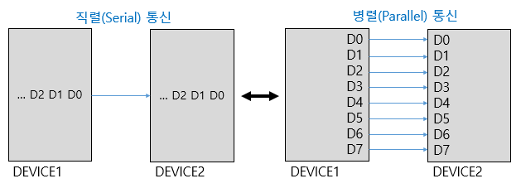
직렬 통신 vs. 병렬 통신
 | 직렬통신 | 병렬통신
통신거리 | 원거리 통신 유리 | 단거리 전송
데이터 전송량 | 적다 | 많다
구현 기술 | 단순 | 복잡
구현 비용 | 저렴 | 고가
대표적 예 | PC의 RS-232C | HDD IDE 케이블

Slide 5
Hardware Serial
아두이노가 외부와 통신하는 방법
UART(Universal asynchronous receiver/transmitter) (범용 비동기화 송수신기)
아두이노 보드의 시리얼 통신 전용 핀 사용
0번: (RX: Receiver 수신)
1번: (TX: Transmitter 송신)
USB 포트와 하드웨어적으로 공유
USB와 전용핀 동시 사용 불가능
USB로 PC와 연결할 때는 0, 1번 핀 연결 분리해야 함 (PC에서 아두이노로 스케치 업로드 불가능)
Serial 객체를 이용
별도의 라이브러리 설치가 필요 없음

Slide 6
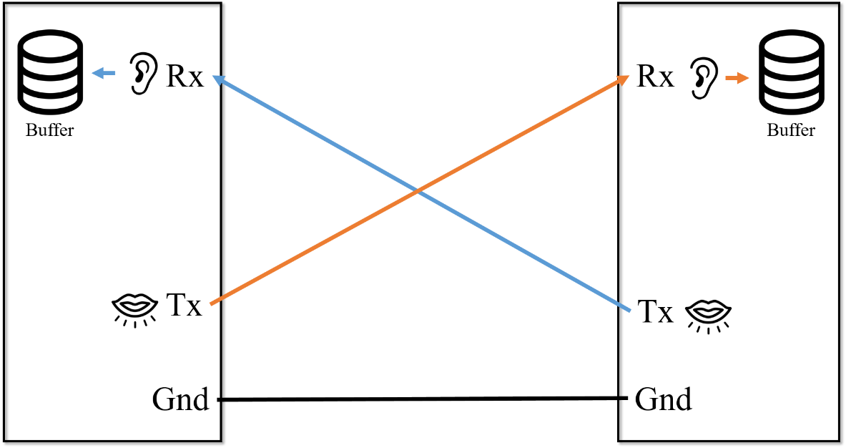
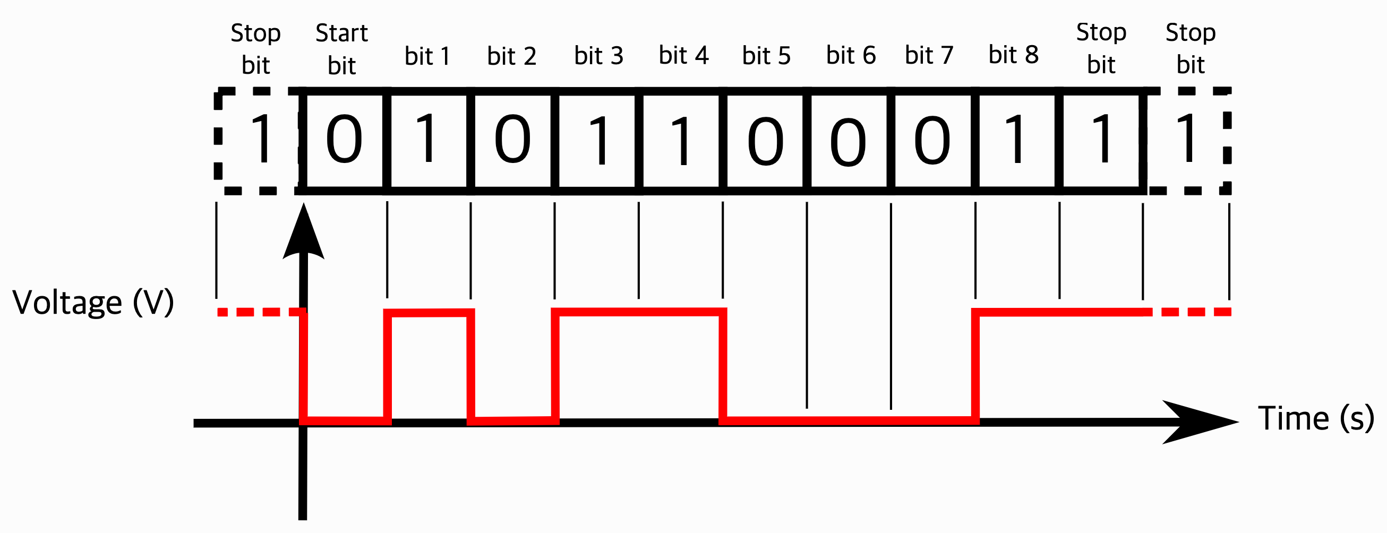
UART 통신 개념

Slide 7
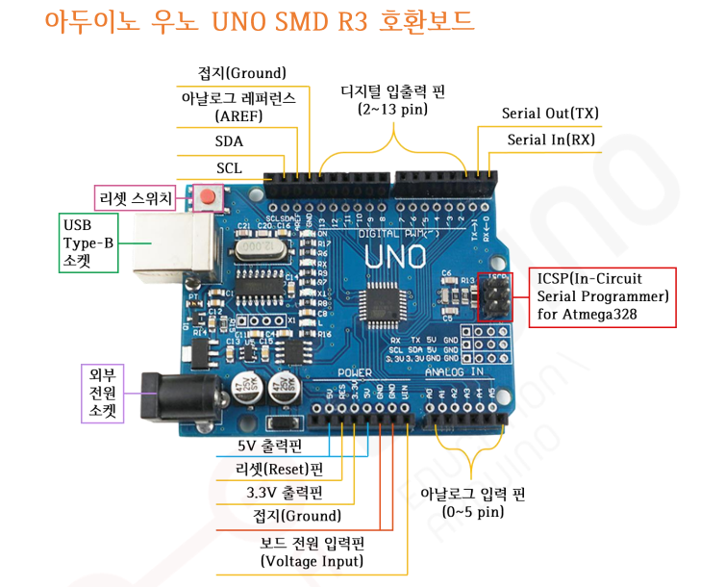

Slide 8
Software Serial
아두이노가 외부와 통신하는 방법
0, 1번 외에 다른 디지털 핀으로 Serial 통신을 원할 때 사용
SoftwareSerial 라이브러리 사용
#include <SoftwareSerial.h>
SoftwareSerial 객체를 생성하여 사용
객체 생성 시, 통신에 사용할 핀 번호 지정
예: SoftwareSerial softSerial(7, 8); // 7, 8번 사용

Slide 9
아두이노 하드웨어 시리얼 통신 함수
Serial
아두이노가 PC, 다른 장치와 통신할 때 사용하는 객체
UART 기반의 통신에 필요한 다양한 함수들을 제공
Serial 객체 함수:
Serial.begin(속도값); //시리얼 통신을 속도값으로 초기화
Serial.available( ); //시리얼 포트로 수신된 바이트 수 반환
Serial.read( ); // 수신 버퍼에서 1바이트 읽음 (없으면 -1)
Serial.write(byte); //1byte 송신
Serial.print(value [,format]); // 값(value)을 송신
Serial.println(value [,format]); //값(value)을 송신 후 줄바꿈
…….. https://www.arduino.cc/reference/ko/

Slide 10
실습 1: Hardware Serial 기본 사용법
주제: 수신한 문자의 코드값 송신하기
시리얼 모니터: 송신창, 수신창 사용법
준비물 :
아두이노보드, PC, USB Cable
연결
PC와 아두이노보드 USB 케이블로 연결
COM 포트 설정
IDE화면 우측 상단의 시리얼 모니터 열기

Slide 11
Serial 객체의 함수
Serial.available()
시리얼 포트로부터 읽을 수 있는 바이트의 수를 가져옴
반환값은 읽어온 바이트의 수로, 0일 경우 받은 데이터가 없음
int inByte;
void loop()
{
if(Serial.available()>0){ //아두이노가 받은 데이터가 있으면
inByte = Serial.read(); //읽어서 변수에 저장한다.
}
}

Slide 12
Serial 객체의 함수
Serial.read()
시리얼 포트로부터 데이터를 읽음
반환값은 읽어온 바이트의 수로, 0일 경우 받은 데이터가 없음
int inByte;
void loop()
{
if(Serial.available()>0){ //아두이노가 받은 데이터가 있으면
inByte = Serial.read(); //읽어서 변수에 저장한다.
Serial.print(“받은 데이터 : “);
//10진수 형태로 시리얼모니터에 출력
Serial.println(inByte, DEC);
}
}

Slide 13
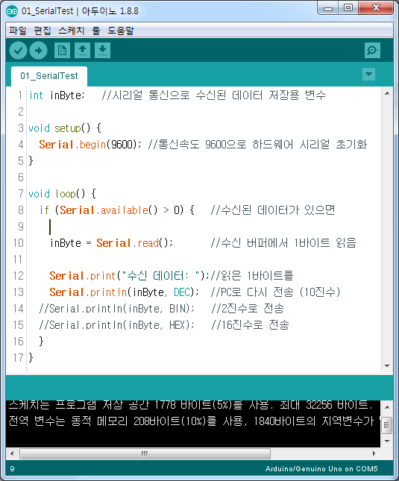
시리얼 모니터 열기
실습 1: Hardware Serial 기본 사용법
Sketch

Slide 14
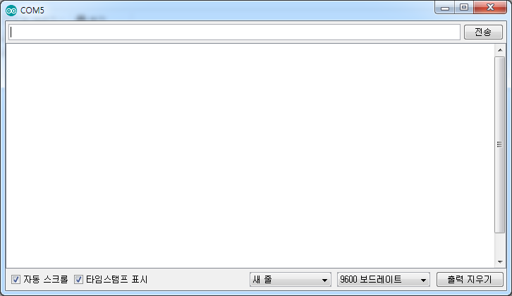
실습 1: Hardware Serial 기본 사용법
송신창
PC → 아두이노
시리얼 모니터
수신창
PC ← 아두이노
통신속도
서로 일치해야 함

Slide 15
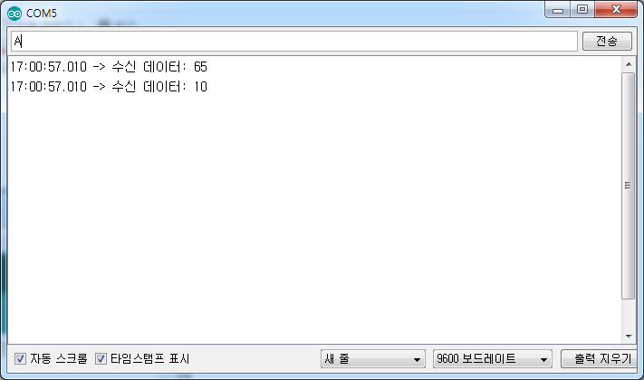
실습 1: Hardware Serial 기본 사용법
시리얼 모니터
송신: A[ENTER]
수신:
65 <- 문자 ‘A’의 ASCII Code 값 65
10 <- ENTER key ASCII Code값 10

Slide 16
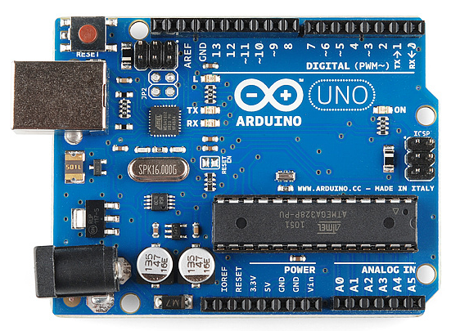

실습 1: Hardware Serial 기본 사용법
Tx:
:Rx
[ENTER] A
Rx:
수신 데이터: 65 / 수신 데이터: 10
:Tx

Slide 17
아두이노 시리얼 통신 코딩의 핵심
문자 단위로 수신한 데이터를 아두이노 쪽에서 어떻게 읽고 처리할 것인가를 결정하는 것
아두이노에서 외부로 송신하는 것은 수신 처리에 비해 비교적 간단함

Slide 18
실습 2: 스위치 동작 횟수 전달하기
주제: Pull-Down 스위치 누른 횟수 송신하기
준비물 :
스위치 1개, 저항(10kΩ) 1개
회로구성:
Pull-Down 저항 스위치를 7번 핀에 연결
동작
스위치를 누를 때마다 1씩 증가하는 값을 PC로 전송

Slide 19
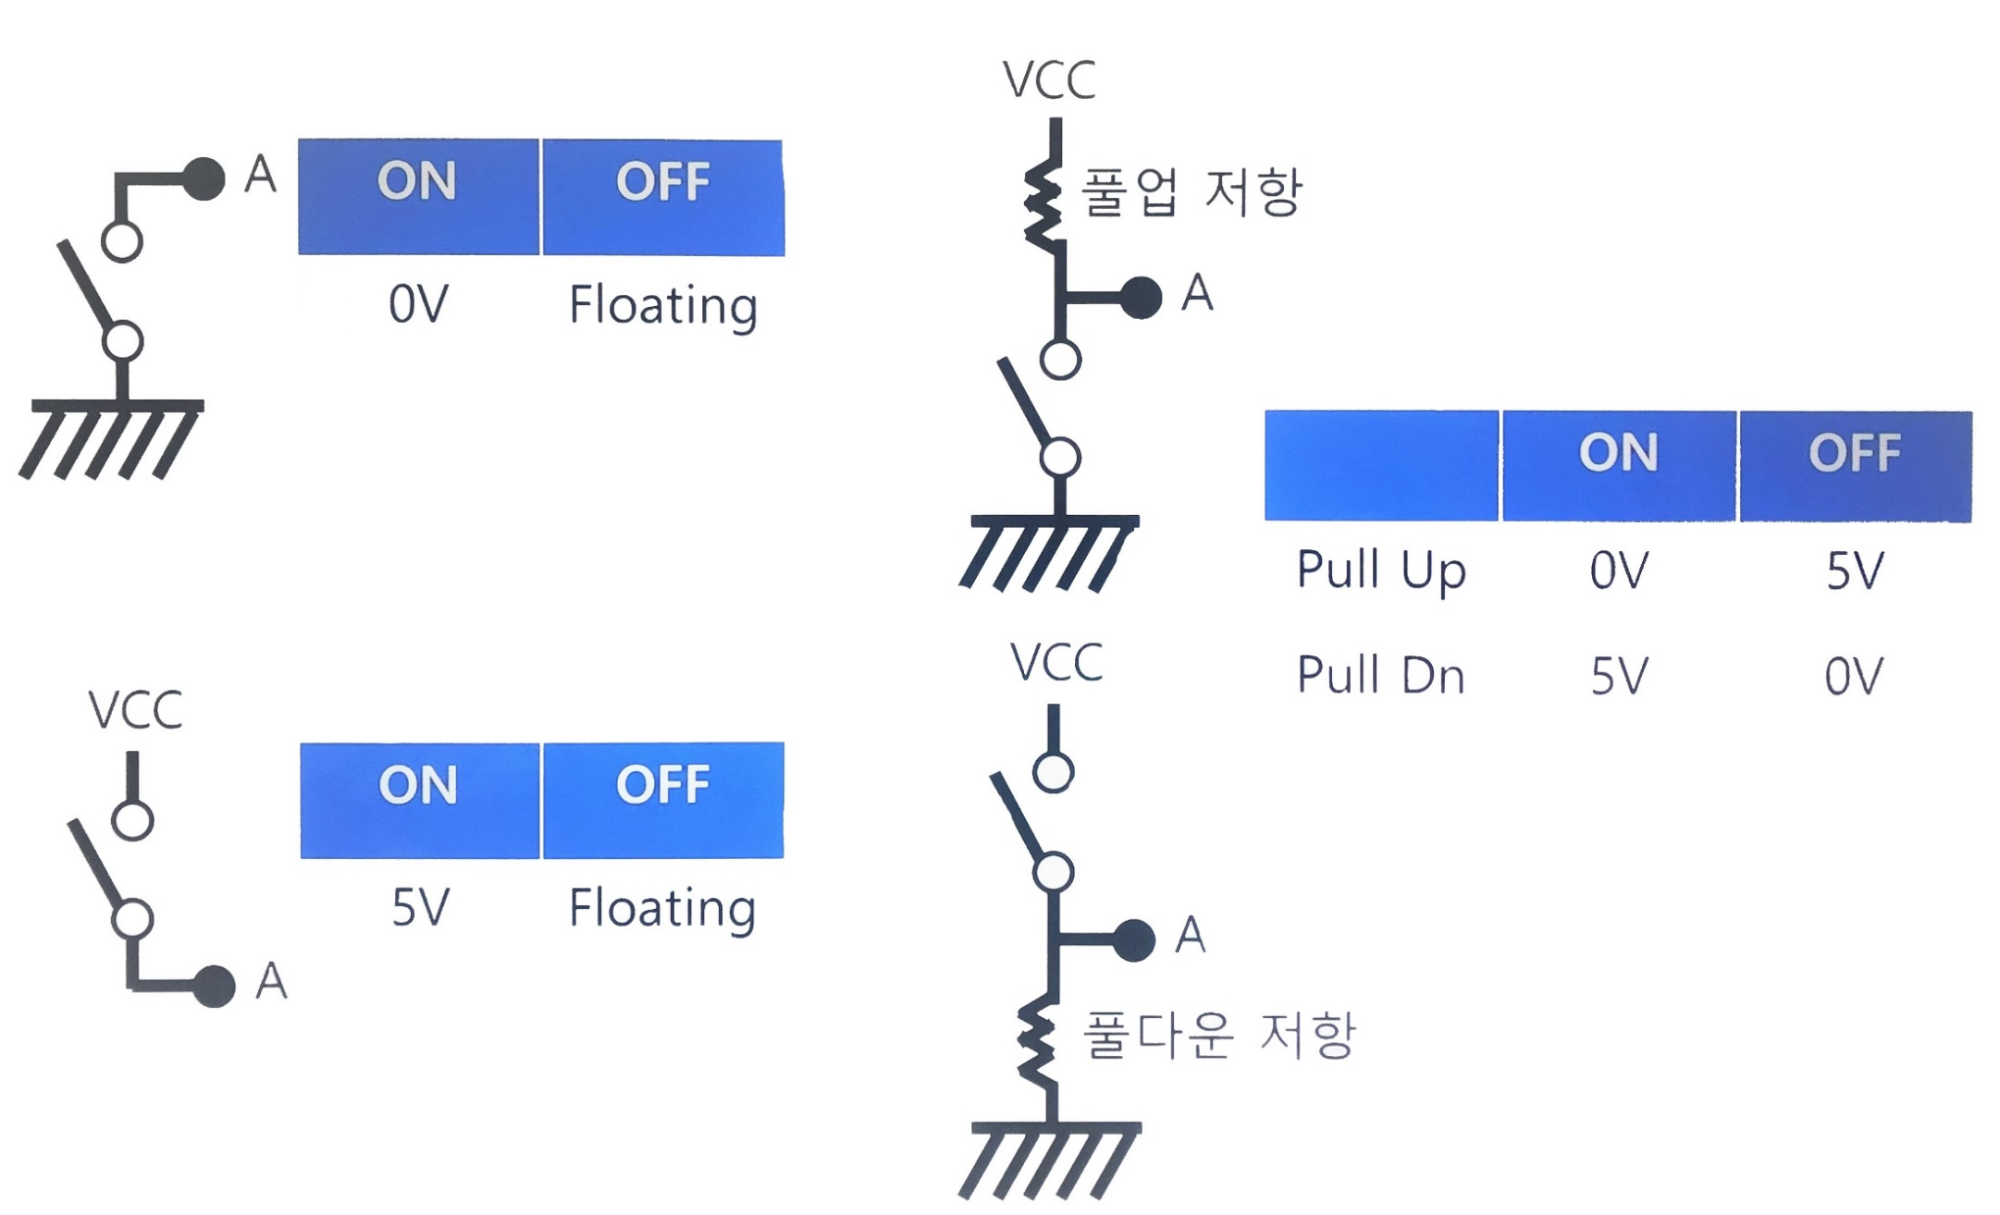
풀업(PULL UP), 풀다운(PULL DOWN) 저항
VCC에 저항 연결
GND에 저항 연결
A : 회로의 전압을 읽어 냄

Slide 20
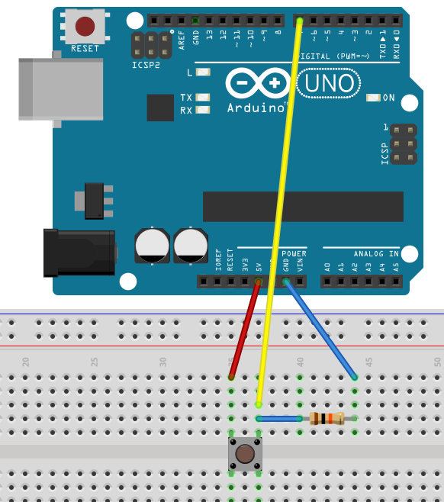
실습 2: 스위치 동작 횟수 전달하기
회로 구성

Slide 21
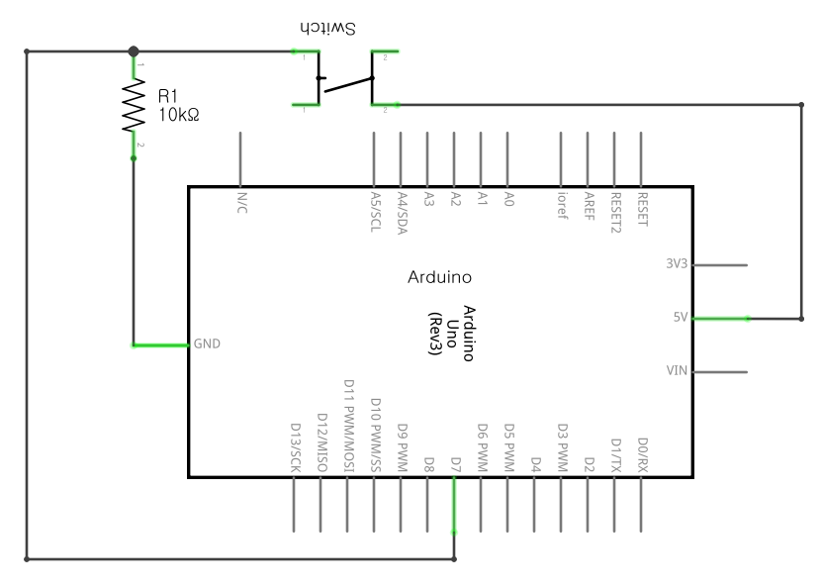
실습 2: 스위치 동작 횟수 전달하기
회로도

Slide 22
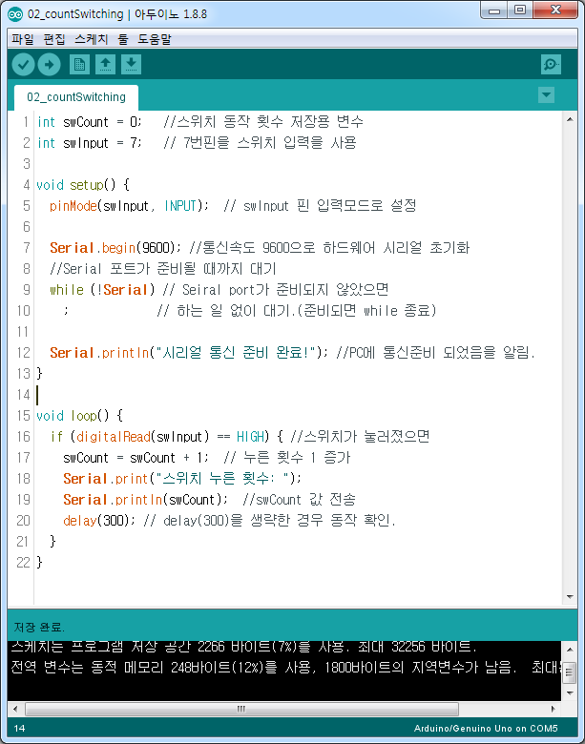
실습 2: 스위치 동작 횟수 전달하기
Sketch
Serial 객체의 통신 속도 설정 후, Serial.begin(9600);
PC와의 COM 포트 연결이 될 때까지 모니터링 하며 대기
while ( ! Serial )
;

Slide 23
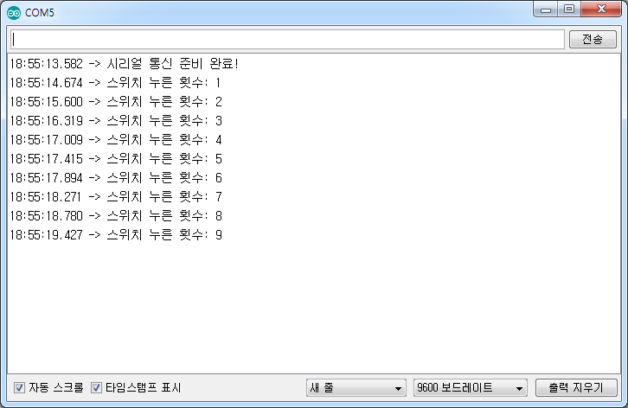
실습 2: 스위치 동작 횟수 전달하기
PC와의 COM 포트 연결이 될 때까지 모니터링 하며 대기, 완료되면 while 종료
while ( ! Serial )
;
연결된 후에 완료 메시지 송신
Serial.pintln(“시리얼 통신 준비 완료“);
동작화면
스위치 누를 때마다 송신

Slide 24
응용 1: PC에서 스위칭 횟수 초기화 하기
주제: 시리얼 모니터에서 ‘C’를 전송하여 누적된 스위칭 누적 횟수 0으로 초기화 하기
준비물 : 실습 2 회로 구성 유지
Sketch 수정
수신 데이터에서 문자 ‘C’가 전송되면 swCount 값을 0으로 초기화 한다.
if (Serial.available() > 0) {
if(Serial.read() == ‘C’) {
swCount = 0; //스위칭 횟수 값을 0으로 초기화
Serial.println(“스위치 누른 회수: 0으로 초기화“);
}
}

Slide 25
Serial 객체의 함수
serialEvent()
전달된 데이터가 사용가능해지면 호출됨
void serialEvent()
{
//여기에 실행되어야 하는 명령어 작성
}

Slide 26
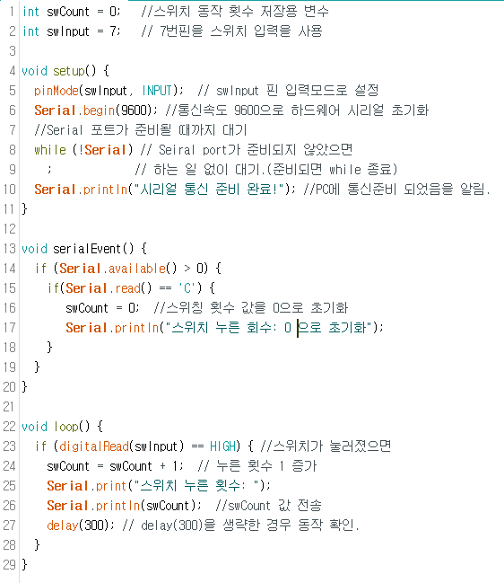
응용 1: PC에서 스위칭 횟수 초기화 하기
Sketch
void serialEvent() {
//시리얼 통신으로 데이터가
//수신될 때마다 자동으로 실행
}
if (Serial.available() > 0) {
//이 코드를 loop()에 포함시키는
//는 것보다 편리함.
}

Slide 27
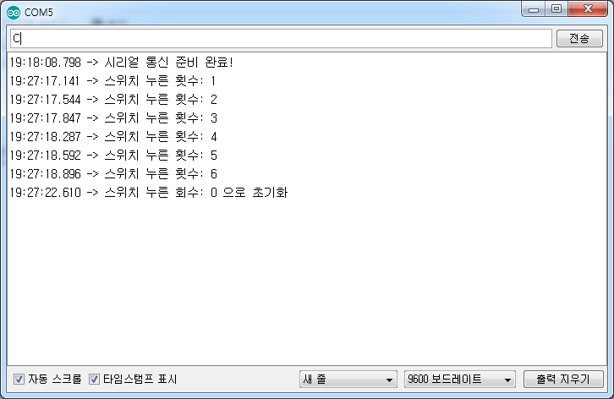
응용 1: PC에서 스위칭 횟수 초기화 하기
동작화면
스위치 누름

Slide 28
실습 3: PC에서 LED 3개 점멸 제어
주제: PC에서 시리얼 통신으로 LED 3개 (Red, Green, Blue) 점멸 제어하기
준비물 : - 실습 2 회로 유지 - LED (Red) 1개 - LED (Green) 1개 - LED (Blue) 1개 - 저항 220 Ω 3개
회로구성:
LED(Red): 8번, LED(Green): 9번, LED(Blue): 10번
동작
PC에서 ‘R’, ‘G’, ‘B’ 문자로 점멸 제어

Slide 29
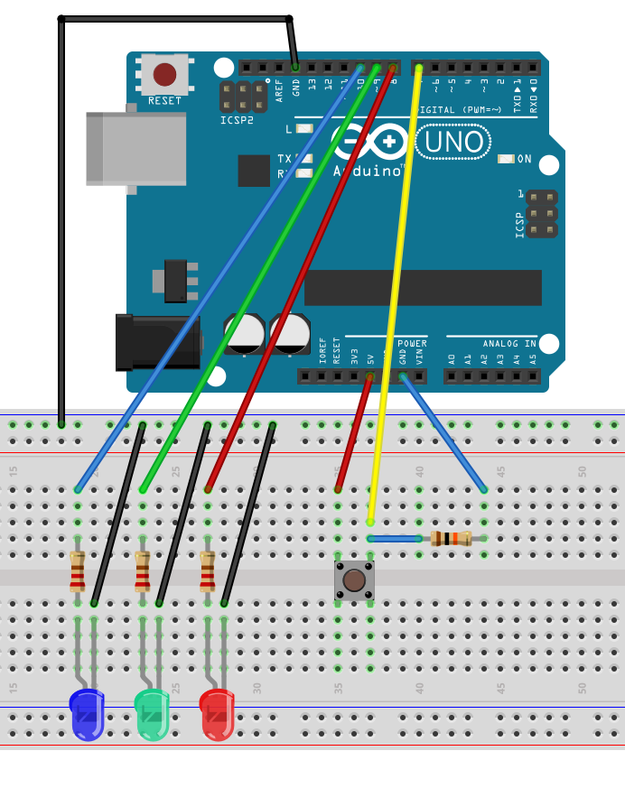
실습 3: PC에서 LED 3개 점멸 제어
회로 구성

Slide 30
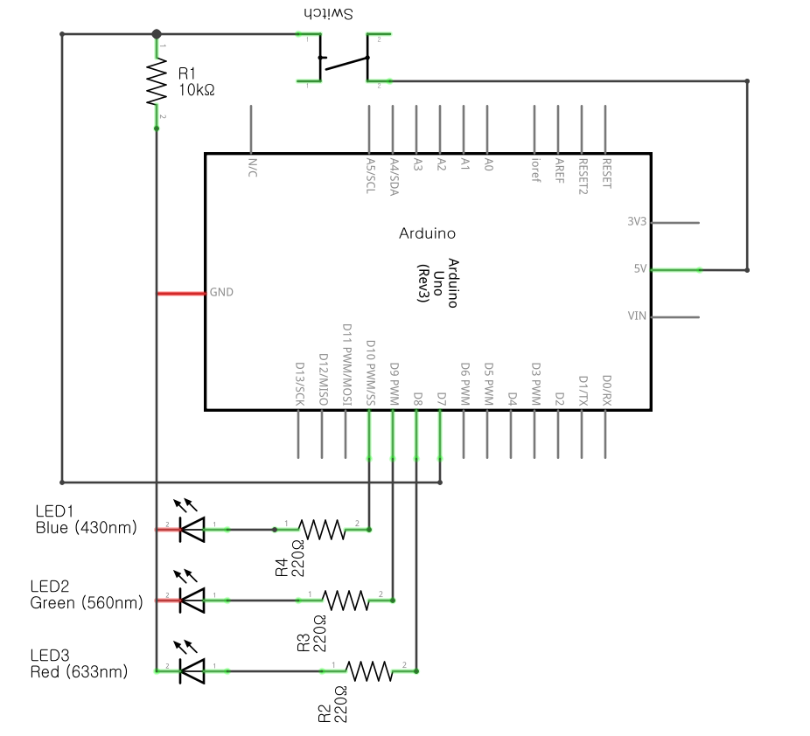
실습 3: PC에서 LED 3개 점멸 제어
회로도

Slide 31
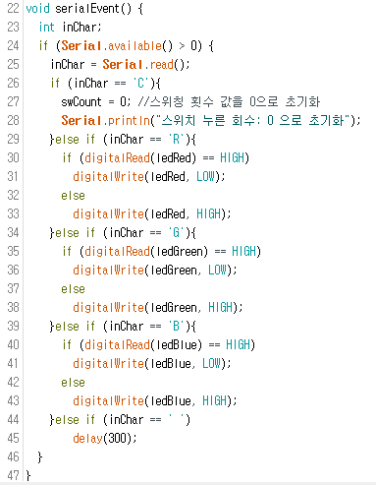
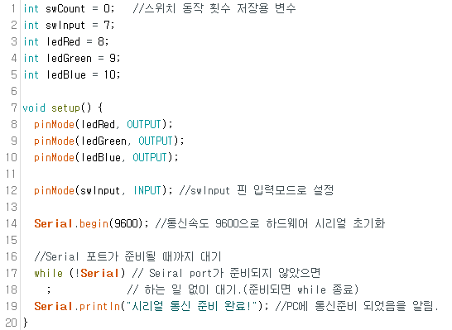
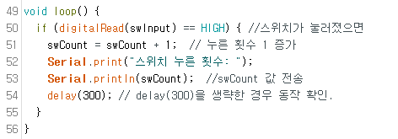
실습 3: PC에서 LED 3개 점멸 제어
Sketch
세 부분의 내용이 LED 색을 제외하면 동일
재사용이 가능한 사용자 함수로 작성
ToggleLED(ledPin)

Slide 32
별도 작성 함수
toggleLED(ledPin)
지정한 핀(ledPin)에 연결된 LED의 상태를 반전시킴
사용 예)
toggleLED(4); //4번 핀 연결 LED의 점멸 상태를 반대로 설정
void toggleLED(int ldePin) {
if(digitalRead(ledPin) == HIGH) //켜져 있으면
digitalWrite(ledPin, LOW); // LED를 끔
else //꺼져 있으면
digitalWrite(ledPin, HIGH); // LED를 켬
}

Slide 33
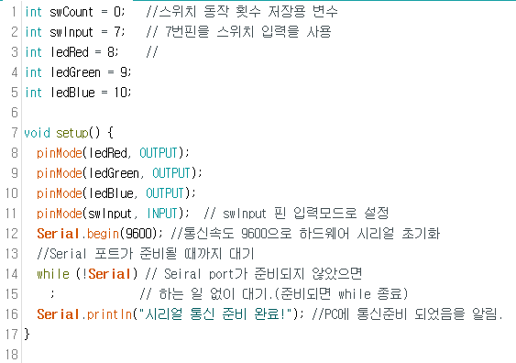
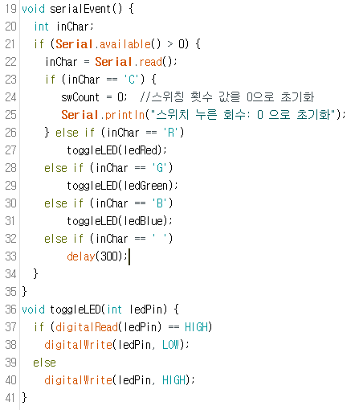
실습 3: PC에서 LED 3개 점멸 제어
Sketch

Slide 34
실습 3: PC에서 LED 3개 점멸 제어
LED 점멸 제어 연습 (순서대로)
Red, Green, Blue 순서대로 켜기
“R G B” 송신 // R과 G, G와 B 사이에 빈칸
Red, Green, Blue 순서대로 끄기
“R G B” 송신 // R과 G, G와 B 사이에 빈칸
Red, Green, Blue 동시에 켜기
“RGB” 송신 // 빈 칸 없음
Red, Green, Blue 동시에 끄기
“RGB” 송신 // 빈 칸 없음
응용1: 다양한 점멸 시나리오를 구성해보기
응용2: 추가 제어 기능 구현해 보기

Slide 35
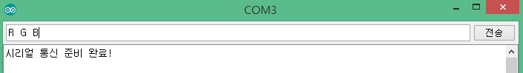
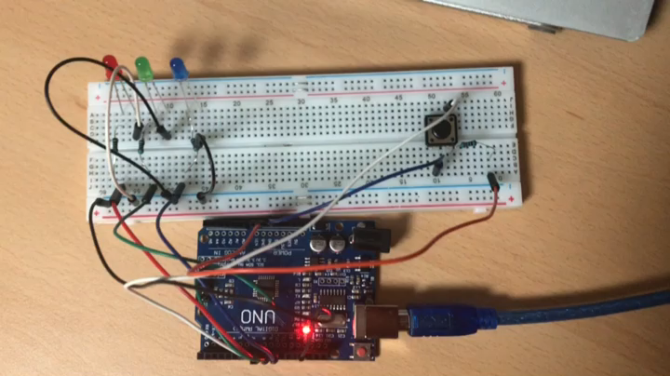

Slide 36
Software Serial
아두이노가 외부와 통신하는 방법
0, 1번 외에 다른 디지털 핀으로 Serial 통신을 원할 때 사용
SoftwareSerial 라이브러리 사용
#include <SoftwareSerial.h>
SoftwareSerial 객체를 생성하여 사용
소프트웨어 시리얼 통신에 사용할 핀 번호 지정하여 객체 생성
예: SoftwareSerial swSerial(7, 8); // 7, 8번 사용하는 객체 생성 //이후로는 생성된 swSerial 객체를 Serial과 같은 방법으로 이용 swSerial.begin(9600); swSerial.available(); swSerial.read(); swSerial.println(…);

Slide 37
실습 4: 아두이노를 이용한 PC간 채팅
주제: 아두이노 2개를 이용한 PC간 채팅하기 Software Serial과 Hardware Serial 모두 이용
준비물 : - 아두이노 2개 - PC 2대
회로구성:
PC와 아두이노는 USB 케이블로 연결 (Hardware Serial 이용)
두 개의 아두이노는 Software Serial 설정 디지털 핀 연결 Tx와 Rx를 서로 크로스로 연결, GND간의 연결
동작
각 PC의 시리얼 모니터를 이용하여 채팅

Slide 38
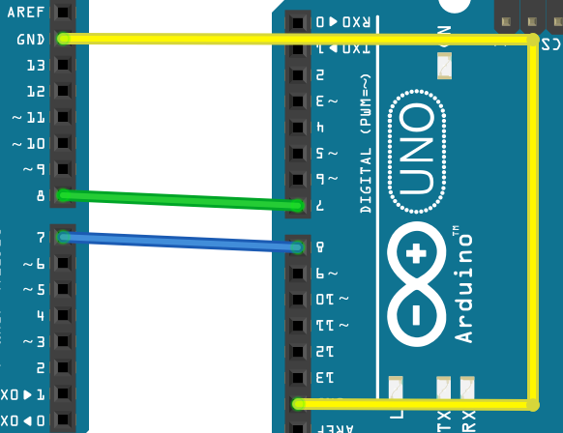

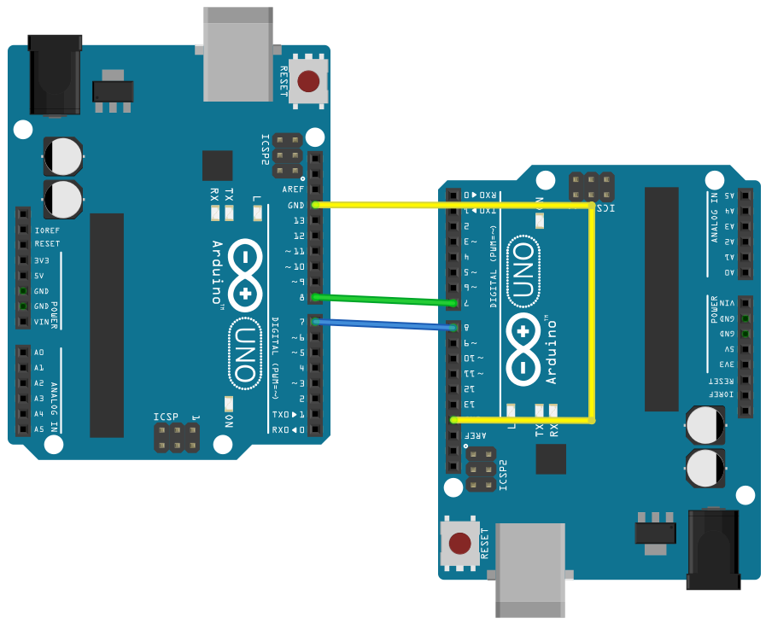
실습 4: 아두이노를 이용한 PC간 채팅
Hardware Serial
PC A
Software Serial
회로 구성
Software Serial
User Chatting
Hardware Serial
PC B

Slide 39
실습 4: 아두이노를 이용한 PC간 채팅
Sketch
#include <SoftwareSerial.h>
SoftwareSerial swSerial(7, 8); //7,8번 핀을 사용하는 SW 시리얼 통신 객체 생성
void setup() {
Serial.begin(9600); // PC와 통신은 HW시리얼 사용
swSerial.begin(9600); // 아두이노 간의 통신은 SW 시리얼 사용
}
void loop() {
if (swSerial.available() > 0) //아두이노에서 수신된 데이터는
Serial.write(swSerial.read()); //PC로 전송
if (Serial.available() > 0) //PC에서 수신된 데이터는
swSerial.write(Serial.read()); //아두이노로 전송
}

